Slide 1
제9회 deep daiv. 오픈 세미나
이모 한 잔 더 주이소 시청각 장애인들을 위한 손동작 인식 오더 시스템
Deep Learning
강된장 팀 이영서 양재영 조민지 이윤서

Slide 2
1
제9회 deep daiv. 오픈 세미나
Motivation

Slide 3
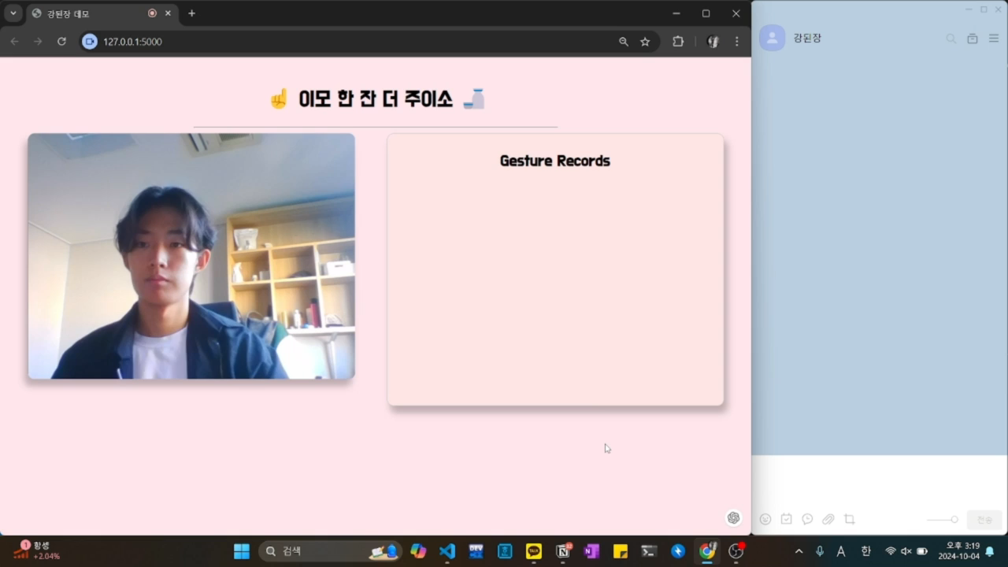
제9회 deep daiv. 오픈 세미나
Motivation
프로젝트 데모 미리보기
음식점 주문용 태블릿에 추후 활용될 수 있는 시스템 구축

Slide 4
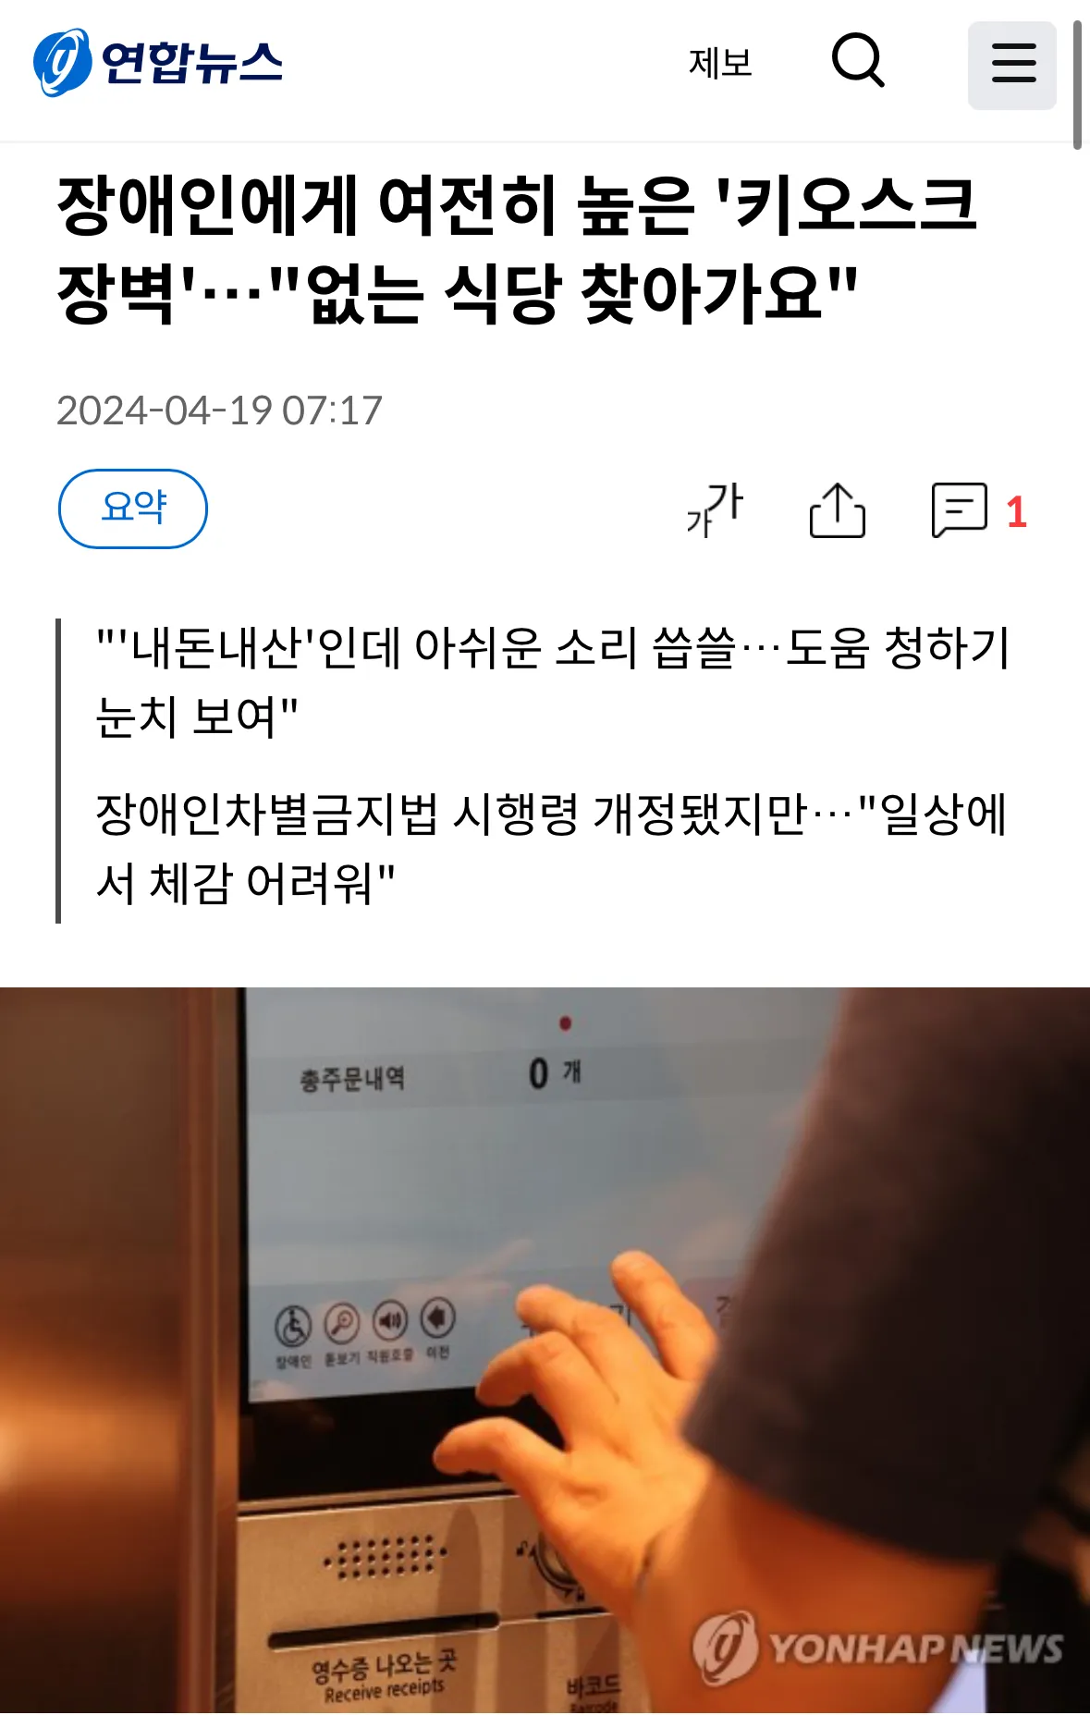
제9회 deep daiv. 오픈 세미나
Motivation
(1) 사회적 문제
“시청각장애인(Deaf-Blind)이 독립적으로 주문할 수 있는 시스템의 부재”
시청각장애인
- 시각 및 청각 기능의 동시적인 손상을 가진 장애인
- 사람마다 잔존 시력 및 청력의 정도가 다른 특성
시청각 장애인의 기존 의사소통 방법
- 촉각을 사용하는 촉수어, 근접 수어, 손바닥 필담
➡️음식점에서 적용하기 어려운 상황
➡️키오스크의 도입으로 어려움 증대

Slide 5

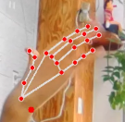
제9회 deep daiv. 오픈 세미나
Motivation
(2) 연구적 의의
“이미지가 아닌 랜드마크 데이터 만으로 손동작을 인식해보자!”
Input
Model
Output
Application
LSTM
포즈 분류:
더워 🥵
메시지 전송:
에어컨 틀어주세요
웹캠 영상에서 수집한
랜드마크 데이터
분류 작업 진행
손동작의 라벨 분류
상응하는 메시지
전송되도록 데모 구현

Slide 6
2
제9회 deep daiv. 오픈 세미나
Methodology

Slide 7
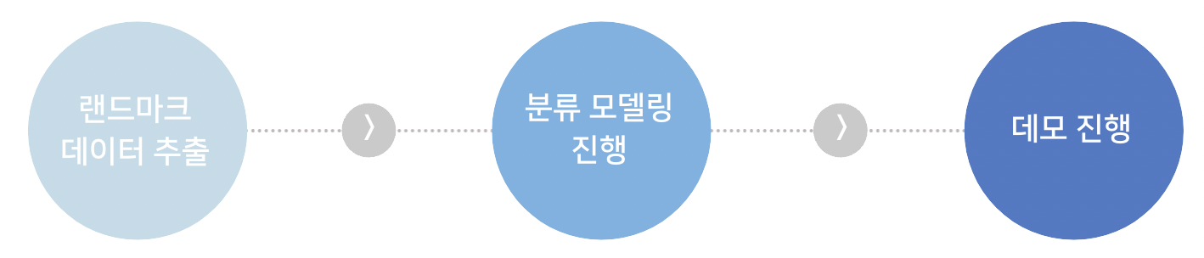
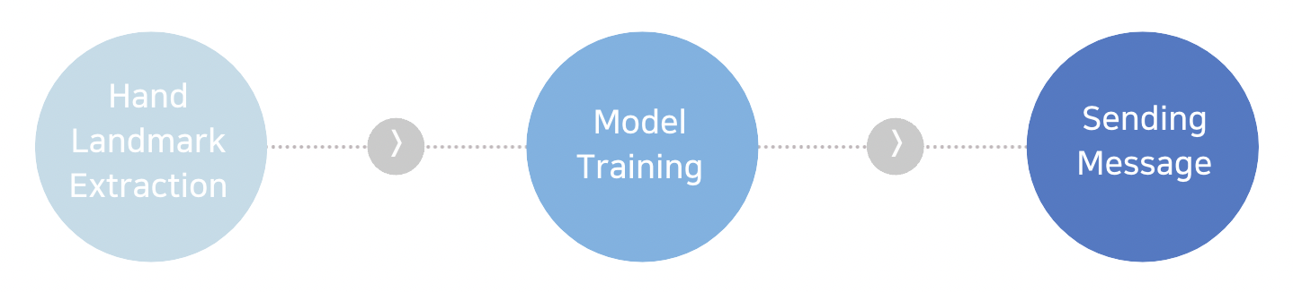
제9회 deep daiv. 오픈 세미나
Project Overview
손동작 영상 수집
Mediapipe를 활용하여 랜드마크 데이터 변환
LSTM (최종 선정)
GRU
Decision Tree
실시간 웹캠에서 손동작 인식
손동작에 상응하는 메시지 전송

Slide 8
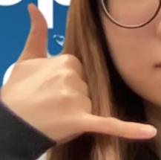
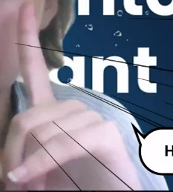
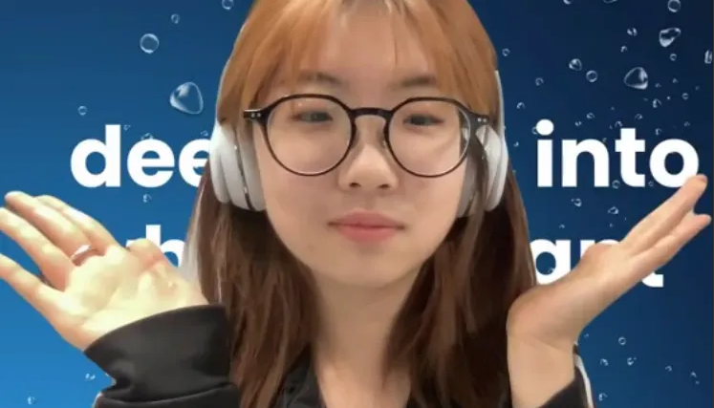
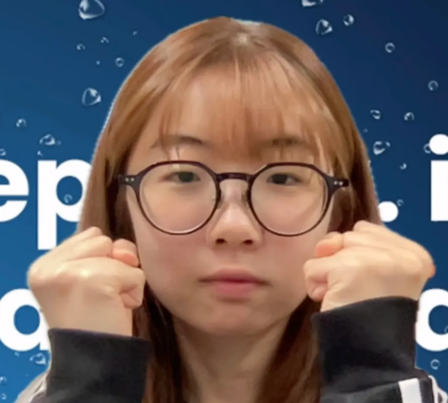
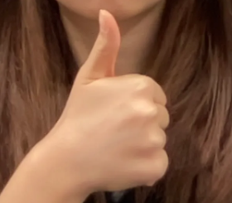
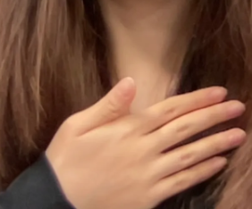
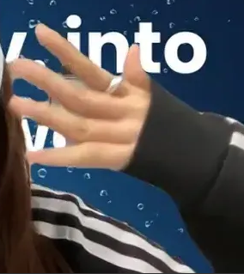
제9회 deep daiv. 오픈 세미나
Dataset
1. 7가지 손동작 지정 후 웹캠으로 영상 수집
음식점에서 직접 전달이 어려운 추가 요청사항에 대한 손동작 6가지
데모에서 인식 시작을 알려줄 손동작 1가지
1분간 각 포즈를 다양한 화면상 위치에서 촬영하여 영상 수집
해당 영상들은 최종 랜드마크 데이터를 만들기 위한 기초 데이터
커넥트
더워
하나
으쓱
추워
따봉
앞치마

Slide 9
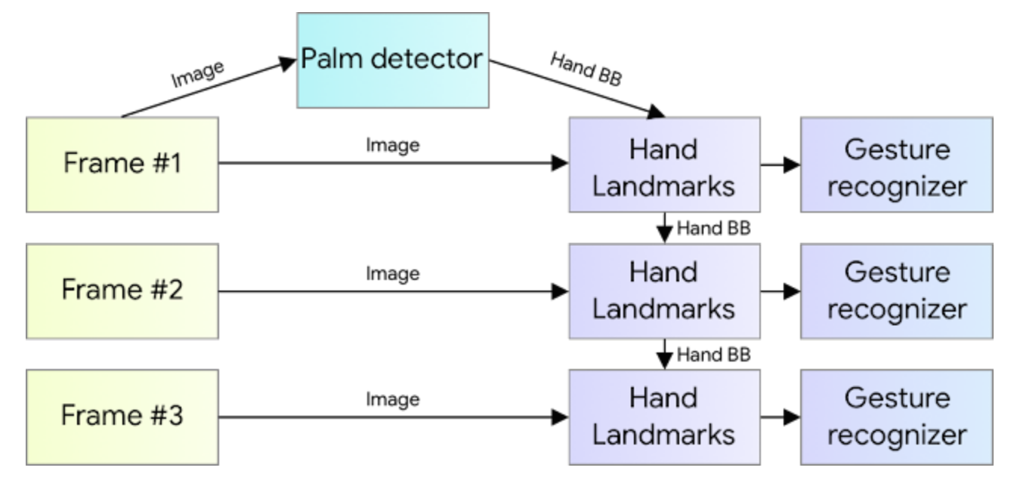
제9회 deep daiv. 오픈 세미나
Dataset
2. Mediapipe를 사용하여 랜드마크 데이터로 변환
Mediapipe
두 단계의 손 추적 파이프라인
실시간 작동 가능
총 3가지 정보 출력
21개의 랜드마크 (x,y, 상대적 깊이)
입력 데이터에서 손이 존재할 확률
오른손인지 왼손인지에 대한 정보

Slide 10
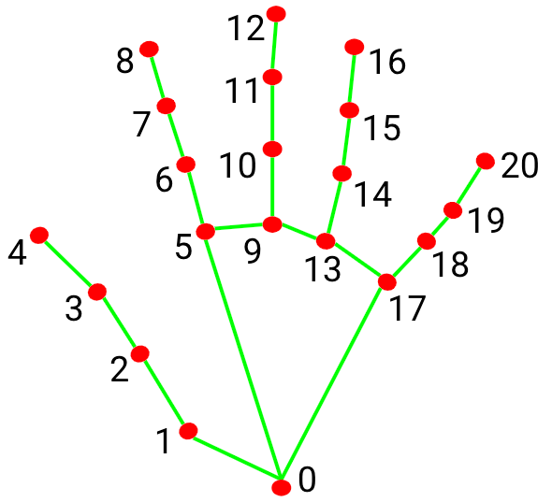
제9회 deep daiv. 오픈 세미나
Dataset
2. Mediapipe를 사용하여 랜드마크 데이터로 변환
(1) 21개의 랜드마크 데이터 전처리
- 3차원의 좌표 중 ‘상대적 깊이’ 정보 제거 후 2차원으로 축소
(2) 21개 랜드마크 데이터 위치 정규화 진행
- 손의 화면상 위치가 바뀌어도 일관적으로 인식될 수 있도록 정규화
(3) 각도 데이터 추가
- 랜드마크 간의 벡터 계산 및 정규화
(4) Sequence 데이터로 저장 ➡️ 최종 데이터셋
- 30 프레임씩 묶어서 Sequence 데이터로 구성
- 움직임이 있는 손동작을 고려

Slide 11
🤔
어떤 고민 끝에 데이터를 이렇게 최종 구성한 건가요?
제9회 deep daiv. 오픈 세미나
Dataset
2. Mediapipe를 사용하여 랜드마크 데이터로 변환
(1) 21개의 랜드마크 데이터 전처리
- 3차원의 좌표 중 ‘상대적 깊이’ 정보 제거 후 2차원으로 축소
(2) 21개 랜드마크 데이터 위치 정규화 진행
- 손의 화면상 위치가 바뀌어도 일관적으로 인식될 수 있도록 정규화
- 손목 좌표를 기준으로 각 좌표 값의 차이 계산 후 min-max scaling 진행
(3) 각도 데이터 추가
- 랜드마크 간의 벡터 계산
- 방향만 고려할 수 있도록 벡터 정규화
- 일관되게 손동작을 인식할 수 있도록 각도 추가
(4) Sequence 데이터로 저장 ➡️ 최종 데이터셋
- 30 프레임씩 묶어서 Sequence 데이터로 구성
- 움직임이 있는 손동작을 고려

Slide 12
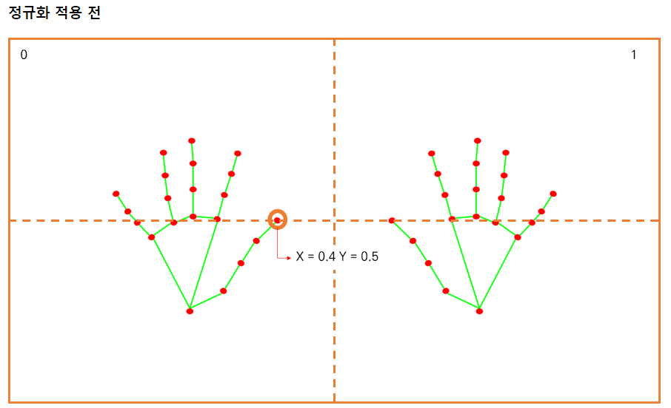
제9회 deep daiv. 오픈 세미나
Dataset
2. Mediapipe를 사용하여 랜드마크 데이터로 변환
Q 1. 화면상 각기 다른 위치에 있는 손동작을 모두 잘 인식하려면?
[ 시도 ] 위치 정규화 실행
손목 좌표 0번을 기준으로 각 좌표의 차이 계산
Min-max scaling 진행
기존 21개 랜드마크 데이터 변환
[ 결과 ] 성공
정규화 이후 웹캠 인식 시 성능이 눈에 띄게 개선
위치 정규화 적용 전
위치 정규화 적용
출처(https://dacon.io/codeshare/5006)

Slide 13
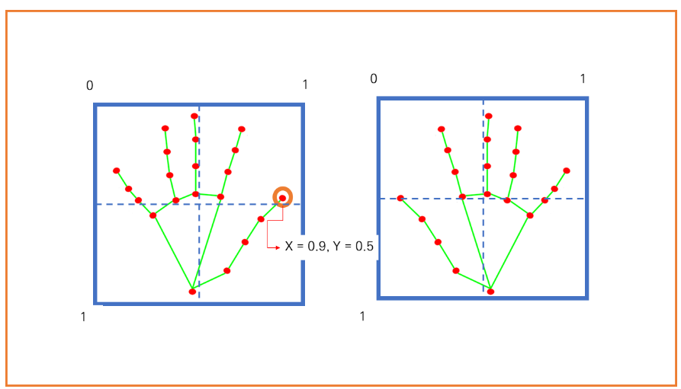
제9회 deep daiv. 오픈 세미나
Dataset
2. Mediapipe를 사용하여 랜드마크 데이터로 변환
Q 1. 화면상 각기 다른 위치에 있는 손동작을 모두 잘 인식하려면?
[ 시도 ] 위치 정규화 실행
손목 좌표 0번을 기준으로 각 좌표의 차이 계산
Min-max scaling 진행
기존 21개 랜드마크 데이터 변환
[ 결과 ] 성공
정규화 이후 웹캠 인식 시 성능이 눈에 띄게 개선
위치 정규화 적용 후
출처(https://dacon.io/codeshare/5006)

Slide 14
제9회 deep daiv. 오픈 세미나
Dataset
2. Mediapipe를 사용하여 랜드마크 데이터로 변환
Q 2. 각기 다른 손동작을 일관되게 인식되도록 처리할 수 없을까?
[ 시도 1 ] 3차원 회전
[ 시도 2 ] Optical Flow
[ 시도 3 ] 랜드마크 확장
[ 시도 4 ] 각도 데이터 추가
회전 행렬 사용
X,Y,Z축 기준으로 회전
상대적 깊이 z좌표
연속된 프레임에서 각 픽셀의 움직임을 추적
손에 대한 랜드마크에 어깨, 팔꿈치 랜드마크 추가
손가락 관절의 벡터 계산 후 정규화
벡터 간의 각도 계산
[ 결과 ] 실패
[ 결과 ] 실패
[ 결과 ] 실패
[ 결과 ] 성공
비슷한 손동작을 혼동
영상 촬영 때, 직접 각도를 회전하며 수집하기로 결정
해당 문제에는 부적합
움직임을 이용해 동적,정적인 포즈 구분에 그침
팔꿈치 랜드마크가 동작을 취하는 사람마다 달라 인식 성능 오히려 저하
실시간 웹캠 시연 때 인식 성능 개선

Slide 15
제9회 deep daiv. 오픈 세미나
Dataset
3. 최종 데이터셋
Label | Shape | 비고
커넥트 🤙 | (1299, 30, 58)
더워 🥵 | (1262, 30, 58)
추워 🥶 | (2672, 30, 58) | 양손
앞치마 | (1275, 30, 58)
으쓱 🤷‍♀️ | (2612, 30, 58) | 양손
하나 ☝️ | (1302, 30, 58)
따봉 👍 | (1287, 30, 58)
(랜드마크 데이터 21개 * 2차원) + (각도 데이터 15개) + (레이블)
= 58차원 데이터
30 프레임씩 하나의 시퀀스로 묶어서 정리
Shape
(시퀀스 수, 한 시퀀스에 포함된 프레임 수, 랜드마크 데이터 수)

Slide 16
제9회 deep daiv. 오픈 세미나
Classification
1. Classification 모델 선정
LSTM
GRU
좌표 데이터로 표현된 동작 학습
→
시퀀스를 학습하기 유리한 모델
장기의존성 문제 해결
입력 게이트 , 망각 게이트,
출력 게이트, Cell state
시퀀스 데이터 처리에 유용
Reset Gate , Update Gate
단순한 구조

Slide 17
제9회 deep daiv. 오픈 세미나
Classification
1. Classification 모델 선정 – 총 3가지 모델로 비교
LSTM
GRU
Decision Tree
+
비교적 간단한 모델
쉬운 해석과 적은 전처리
“Decision Tree도 추가하여 확실하게 비교해보자“

Slide 18
제9회 deep daiv. 오픈 세미나
Classification
1. Classification 모델 선정 – 총 3가지 모델로 비교
LSTM
GRU
Decision Tree
+
비교적 간단한 모델
쉬운 해석과 적은 전처리
모델 선정 기준 (1) Train data – Validation data 학습 결과의 안정성
(2) 데모에서 실시간 인식한 결과의 성능

Slide 19
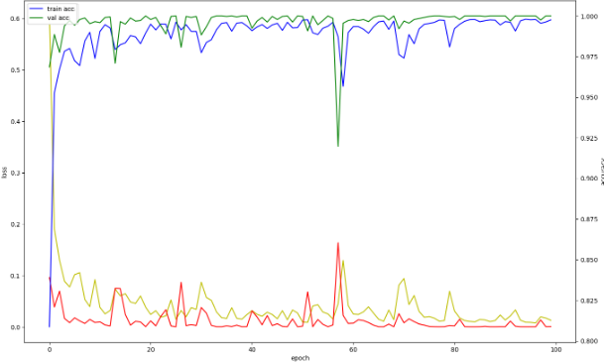
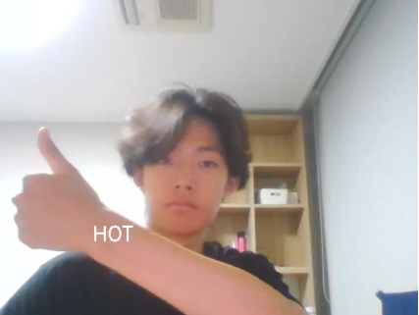
제9회 deep daiv. 오픈 세미나
Classification
2. GRU와 Decision Tree 결과
GRU
Decision Tree
Dropout, Batch normalization 이후에도 비정상적으로 높은 accuracy 문제
웹캠 테스트 결과 다양한 위치에서 손동작 인식 성능 저하

Slide 20
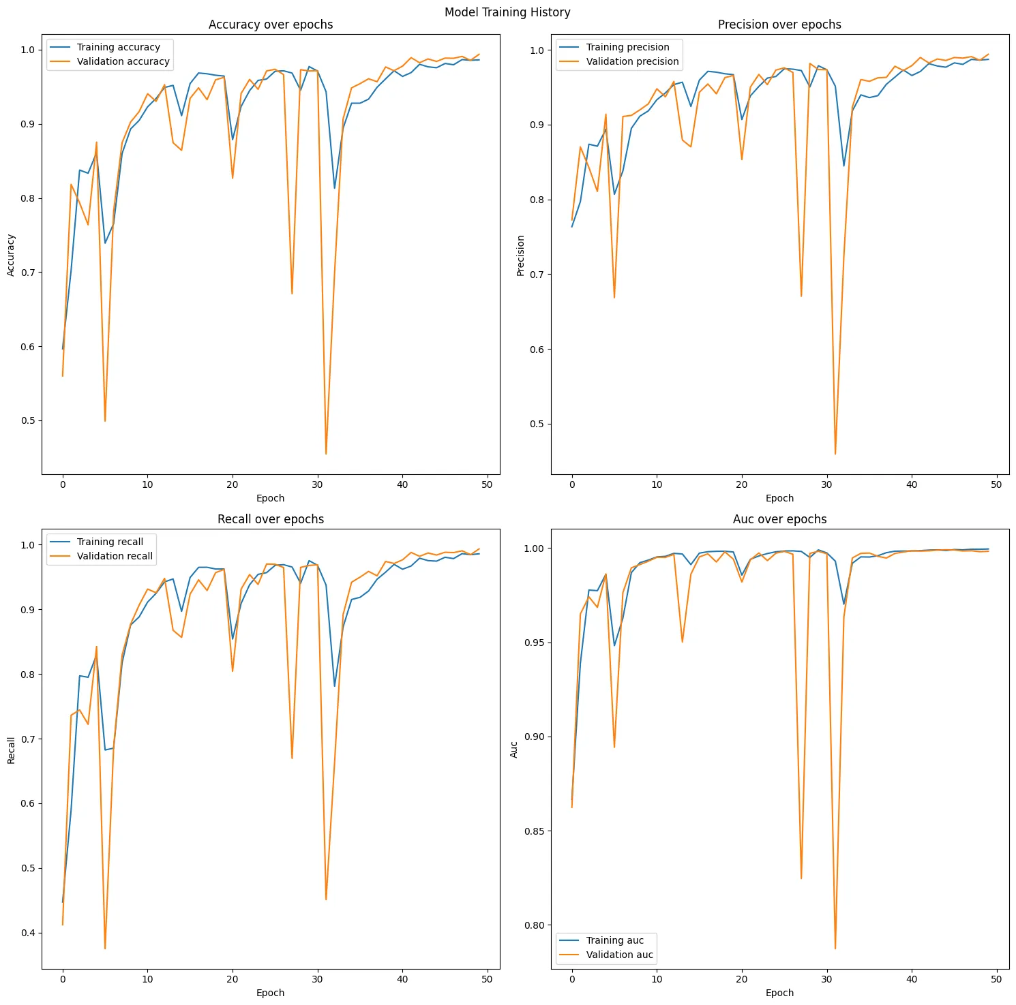
제9회 deep daiv. 오픈 세미나
Classification
3. LSTM으로 최종 선정
Accuracy: 0.983
Batch Noralization 사용
Categorical accuracy 사용하여 계산
(1) 학습 결과가 안정적이고 (2) 데모 인식에서 확연히 좋은 성능 관찰

Slide 21
3
제9회 deep daiv. 오픈 세미나
Results

Slide 22
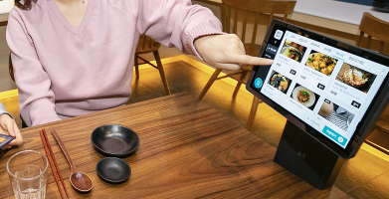
제9회 deep daiv. 오픈 세미나
Results
데모 제작 – Flask, Kakaotalk API 활용
음식점 주문용 태블릿 활용 가능한 시스템
데모 환경 고려하여, 카카오톡 메시지 전송으로 기능 대체

Slide 23
제9회 deep daiv. 오픈 세미나
Results
데모 제작
Input
Model
Output
Application
LSTM
포즈 분류:
더워 🥵
메시지 전송:
에어컨 틀어주세요
웹캠 영상에서 수집한
랜드마크 데이터
분류 작업 진행
손동작의 라벨 분류
상응하는 메시지
전송되도록 데모 구현
손동작 인식 결과에 따라 대응되는 메시지가 전송되어
자동으로 주문이 들어가는
시스템 구축

Slide 24
제9회 deep daiv. 오픈 세미나
Results
데모 제작
레이블 | 동작 | 손동작 인식 이후 데모에서 전송될 메시지
커넥트 🤙 | 전화 | 시작을 알리는 제스처
더워 🥵 | 손부채 | 에어컨 좀 틀어주세요
추워 🥶 | 두 손 주먹 | 에어컨 좀 꺼주세요
앞치마 | 쇄골 한 손 | 앞치마 좀 주세요
으쓱 🤷‍♀️ | 두손 + 어깨 | 음식 언제 나오나요?
하나 ☝️ | 검지 들기 | 하나 더 주세요
따봉 👍 | 엄지 들기 | 맛있어요~

Slide 25
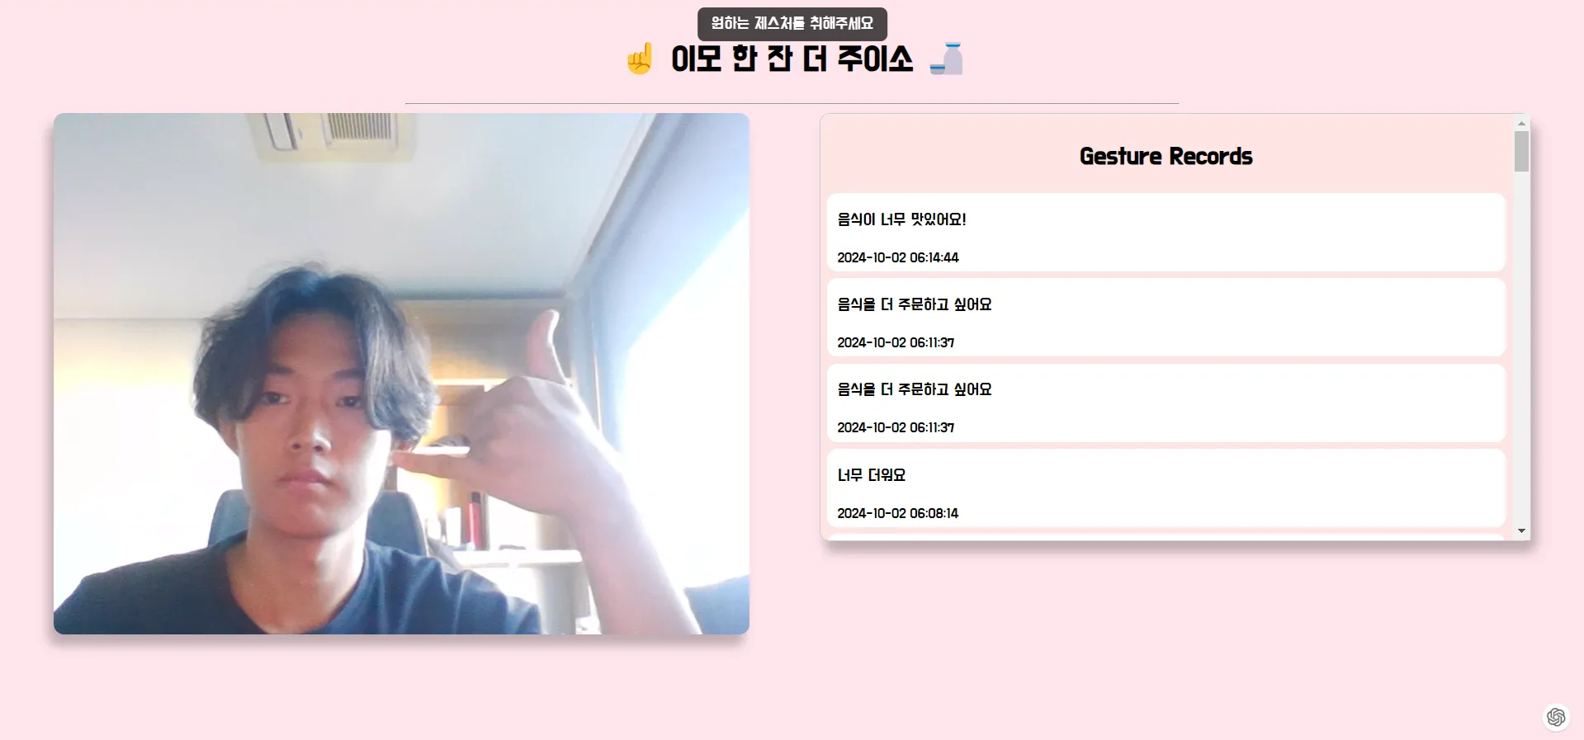
제9회 deep daiv. 오픈 세미나
Results
데모 작동 구조 - Flask, Kakaotalk API 활용
1. 커넥트 🤙동작을 취하면, “원하는 제스처를 취해주세요“라는 메시지 등장

Slide 26
제9회 deep daiv. 오픈 세미나
Results
데모 작동 구조 – Flask, Kakaotalk API 활용
2. 이 상태에서 커넥트🤙 동작 이후에 취하는 첫 번째 손동작을 인식

Slide 27
🤔 커넥트 손동작으로 시작하는 이유가 뭔가요?
제9회 deep daiv. 오픈 세미나
Results
데모 작동 구조 – Flask, Kakaotalk API 활용
저희는 음식점 주문용 태블릿에 삽입할 수 있는 시스템을 상상하며 예시 데모를 만들었습니다.
그렇다면 손동작 인식이 계소 진행되는 것이 아니라 손님이 사용할 의사를 비춘 후에 시작되어야겠죠?
하지만 시청각장애인의 경우 소리나 글을 통해 손동작 인식이 시작 되었음을 알 수 없습니다.
이에 저희는 시작을 알리는 손동작을 따로 학습하여, 해당 손동작을 취하면 이후 자동으로 손동작 인식이 시작되게끔 데모를 기획하였습니다.
이 상태에서 커넥트 동작 이후에 취하는 첫 번째 손동작을 메시지로 보낼 동작으로 인식

Slide 28
제9회 deep daiv. 오픈 세미나
Results
데모 작동 구조 – Flask, Kakaotalk API 활용
3. 해당 손동작에 대응하는 메시지 전송 ➡️“음식이 너무 맛있어요!” 추가

Slide 29
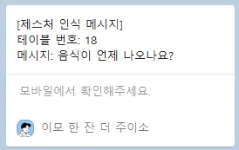
제9회 deep daiv. 오픈 세미나
Results
데모 작동 구조 – Flask, Kakaotalk API 활용
4. 카카오톡에도 해당 메시지 전송

Slide 30
4
제9회 deep daiv. 오픈 세미나
Conclusion

Slide 31
제9회 deep daiv. 오픈 세미나
Conclusion
1. Contribution
음식점에서 실질적 활용 가능한 간단한 손동작
오더 시스템과 연결하여 추후 상용화 가능
시청각장애인을 위한 기술적 배리어 프리 방안
여러 데이터 전처리, 모델 비교 통한 성능 개선

Slide 32
제9회 deep daiv. 오픈 세미나
Conclusion
2. Limitations
Limitation 1
Limitation 2
데이터셋 최종 선정 이후 모든 모델에
적용하여 비교 진행하지 않은 점
Decision Tree 모델의
비정상적인 accuracy 결과
각도 데이터, 위치 정규화로 확정된
최종 데이터셋을 GRU, Decision Tree에 적용하지 못함
Validation accuracy 추출 시 0.987
오히려 StratifiedKFold 교차 검증 시
5번 폴드 모두 정확도 1

Slide 33
제9회 deep daiv. 오픈 세미나
Conclusion
2. Limitations
Limitation 3
Limitation 4
LSTM 최종 학습에서 Validation Accuracy 급감하는 지점 발견
이미지 자체를 활용하지 않은 점
해당 문제 원인 분석
세밀한 실험 설계
데이터 충분히 섞이지 않음
데이터 크기 자체의 문제
과적합
(1) 이미지만
(2) 이미지+랜드마크
(3) 랜드마크

